Slide 1
Fiscalité cantonale: un nouveau paradigme!
[date] [Manifestation] [Présentateur]

Slide 2
Deux réformes d’envergure en moins de 10 ans !
2012 – 2016
Allégement du barème pour tous les contribuables
Allégements ciblés pour les familles
2020 - 2021
Nouvel allégement du barème pour tous
Allégements supplémentaires pour les ménages à plusieurs personnes
Allégements pour les propriétaires

Slide 3
Ensemble des contribuables
Propriétaires
Familles actives
actuelles et futures
Familles avec enfants
Couples mariés

Slide 4
Deux réformes d’envergure en moins de 10 ans !
Des économies d’impôts pouvant dépasser 30%
Familles actives avec enfants
Propriétaires
Couples mariés
Exemple
Baisse de la charge d’impôt annuelle depuis 2012 : 31,6% (soit 3'757 francs d’économie par année) Famille, deux enfants, revenu imposable (revenus nets cumulés) de 100'000 francs, propriétaire d’un logement d’une valeur de 500'000 francs

Slide 5
Deux réformes d’envergure en moins de 10 ans !
« Entre 2010 et 2018, l’allègement de charge fiscale est plus prononcé à Neuchâtel, au Jura, en Valais, à Bâle-Ville, à Lucerne, à Nidwald, en Thurgovie et à Appenzell Rhodes-Intérieures et moins fort, voire même négatif (augmentation de charge fiscale), à Berne et à Schwyz. »
Source: Administration fédérale des contributions: L’évolution de la charge fiscale des personnes physiques entre 2010 et 2018 (02.07.2020)

Slide 6
Deux réformes d’envergure en moins de 10 ans !
Top 5 des cantons ayant le plus abaissé la charge fiscale des familles¹ entre 2010-2018
1. Neuchâtel
2. Jura
3. Valais
4. Nidwald
5. Zurich
¹ Deux enfants, revenu brut compris entre 90’000 francs et 250’000 francs
Source: Administration fédérale des contributions: L’évolution de la charge fiscale des personnes physiques entre 2010 et 2018 (02.07.2020)

Slide 7
Nouveau positionnement du canton de Neuchâtel

Slide 8
Exemples
Famille, deux enfants, revenus cumulés de 100'000 francs imposables, propriétaire d’un logement d’une valeur de 500'000 francs Baisse de la charge d’impôt annuelle depuis 2012 : 31,6% (soit 3'757 francs d’économie par année)
Famille, deux enfants, revenus cumulés de 175'000 francs, propriétaire d’un logement d’une valeur de 800'000 francs Baisse de la charge d’impôt annuelle depuis 2012 : 30% (soit 9’539 francs d’économie par année)

Slide 9
Exemples
Famille monoparentale, deux enfants, résidant à Neuchâtel, revenu de 60'000 francs, touche des pensions alimentaires Baisse de la charge d’impôt annuelle depuis 2012 : 47% (soit 1484 francs d’économie par année)
Couple retraité, rente AVS de 42'000 francs, non propriétaire, domicilié à Neuchâtel Baisse de la charge d’impôt annuelle depuis 2012 : 19.3% (soit 365 francs d’économie par année)

Slide 10
Economie annuelle en faveur des propriétaires
Effet isolé de la baisse de l’imposition de la valeur locative

Slide 11
Plus qu’une réforme fiscale: un projet de société
Objectif: cohérence avec la promotion de l’égalité hommes-femmes
Favoriser l’employabilité et l’indépendance financière de chacun-e au sein des couples
Favoriser le partage des tâches professionnelles et domestiques
Consolider la protection sociale des familles

Slide 12
Plus qu’une réforme fiscale: un projet de société
Quadruplement des places d’accueil pré/parascolaire en 10 ans
Tarifs plus avantageux que les cantons voisins:
Frais mensuels (deux enfants; 2,5 jours de crèche):
Neuchâtel: 655.- Yverdon: 1'362.- Morat: 1’852.- La Neuveville: 1’402.- Jura: 1’154.-
Seul canton (avec Uri) autorisant la déductibilité intégrale des frais de garde

Slide 13
Des réformes équilibrées, fruit d’un travail de longue haleine
Une forte pression sur les finances publiques
Stagnation des recettes
Économies à réaliser pour réussir à réformer la formation professionnelle
Un effort soutenu pour augmenter l’efficacité de la gestion publique
Hausse significative du pouvoir d’achat des ménages
Maintien de la capacité de la collectivité à financer et délivrer la palette complète de prestations à la population: éducation, santé, culture, sport, sécurité, etc…

Slide 14
Un projet partagé avec le secteur privé
Un effort consenti également par les partenaires privés
Entreprises: contribution au contrat formation jusqu’à la réalisation des objectifs en terme de création de places d’apprentissage
Propriétaires d’immobilier de rendement / de placement: introduction d’un impôt foncier cantonal et communal

Slide 15
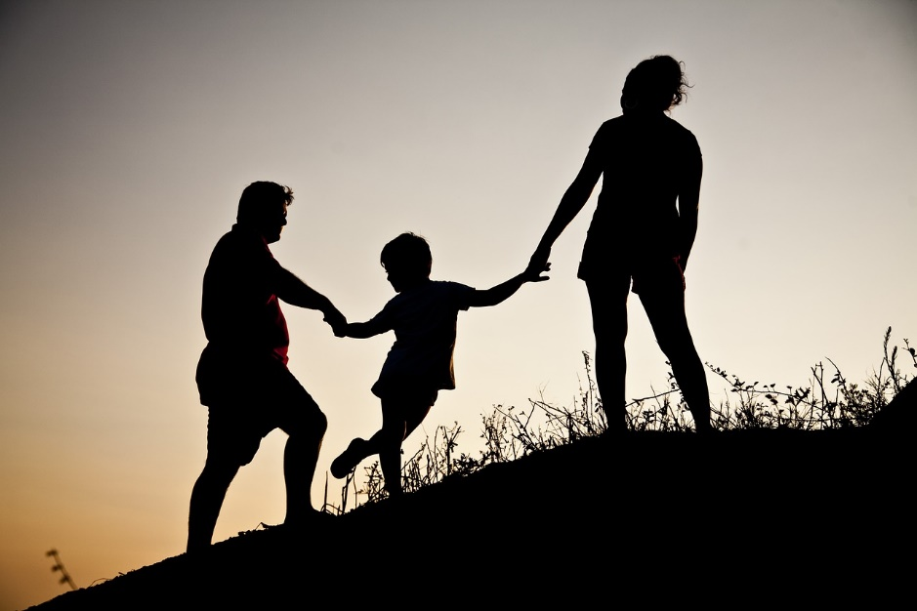
Un investissement très important
Un effort collectif pour le valoriser !

Slide 16
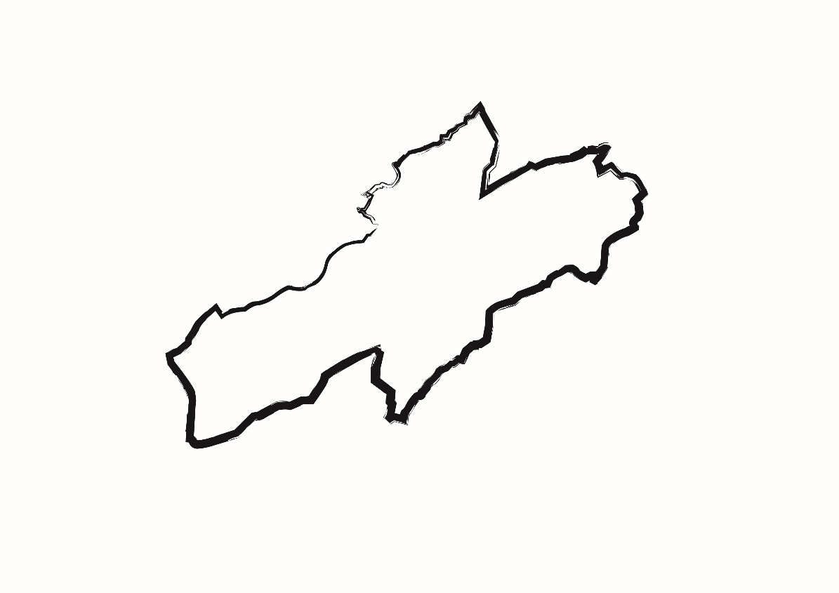
Neuchâtel est désormais bien positionné en termes de fiscalité…
…mais pas seulement !

Slide 17
La fiscalité ne fait pas tout !
Un canton non engorgé et bien connecté au reste de la Suisse, idéal comme lieu d’établissement, y compris pour les travailleurs pendulaires
Un marché immobilier plus détendu que dans d’autres régions
Un tissu économique diversifié, gage de perspectives professionnelles

Slide 18
La fiscalité ne fait pas tout !
Pour les entreprises, Neuchâtel bénéficie d’un excellent positionnement en comparaison intercantonale
Une grande proximité avec la nature
Une gamme complète de prestations publiques

Slide 19
Et aussi…
Des projets porteurs dans de nombreux domaines
RER et contournements routiers : près de 2 milliards de francs investis par la Confédération
Stratégies de développement territorial et de domiciliation en marche
Développement de l’Université avec le soutien de la Confédération
…
Une double baisse des taux de chômage et d’aide sociale
Un budget 2020 bénéficiaire

Slide 20
Un canton qui gagne !
Accord politique autour des réformes fiscales
Accord avec le secteur de l’économie
Réformes équilibrées pour les collectivités
Réformes d’envergure - game changer !
Prochain défi: restaurer la confiance des Neuchâteloises et Neuchâtelois pour encourager leur ancrage durable!

Slide 21
Tous les faiseurs d’opinion sont invités à porter ce message ! Merci.

